Slide 1
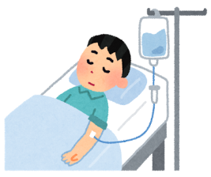
夜間・休日精神科合併症支援システム
資料５
精神科病院
（合併症支援病院）
二次救急病院
救命救急センター
この精神症状には
どう対応したらいいの？
※輪番制で府内2病院
？
コンサルを行う
精神科医師の配置
①電話コンサル依頼
②精神科電話コンサル
身体的な処置
そのような場合には
○○するのがいいですよ。
２病院×１床＝ 合計２床
受入先の精神科病院が見つからない・・・
転院受入の
ベッド・スタッフの
確保
③受入れ依頼
支援病院へＦＡＸ
サポートのための
身体科医師が待機
④精神科病院への転院
病状悪化時等は「戻しあり」
報告
課題の集約・改善方策の検討
バックアップ
報告
消防等
報
告
検証会議
（行政・精神科・救命救急センターや二次救急病院・医師会）
救命救急C
大阪精神科
病院協会
＜システム運用時間＞
平日夜間（17時から翌朝9時） 休日（朝9時から翌朝9時）
＊休日とは土日・祝・年末年始

